Slide 2
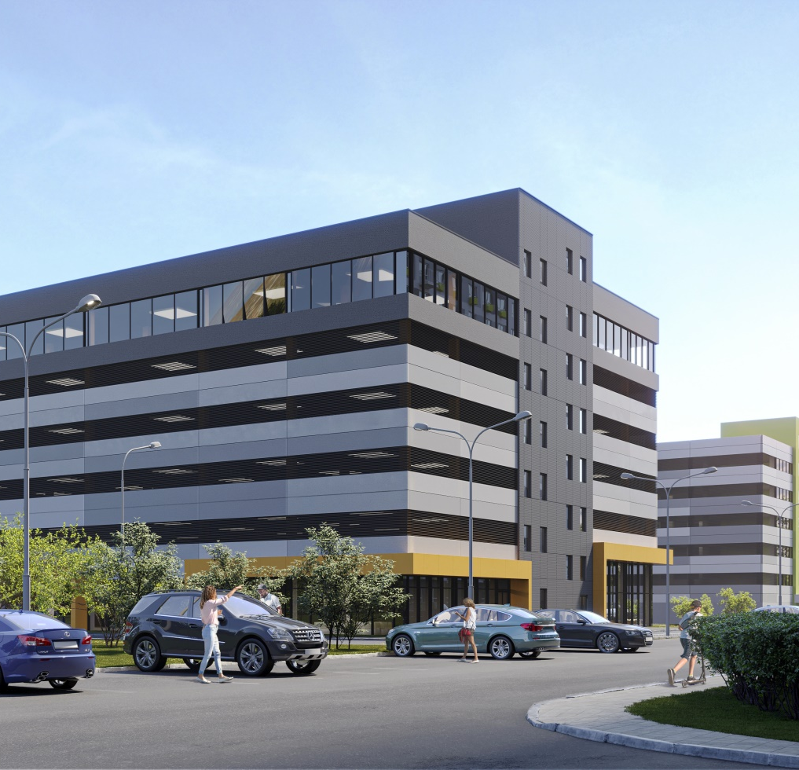
«Коммерческие помещения свободного назначения»
Мультиформатный центр с коммерческими, торговыми и офисными помещениями, и многоуровневой парковкой
г. Пенза, ул. 65-летия Победы, 35, ЖК «Арбековская застава»

Slide 3
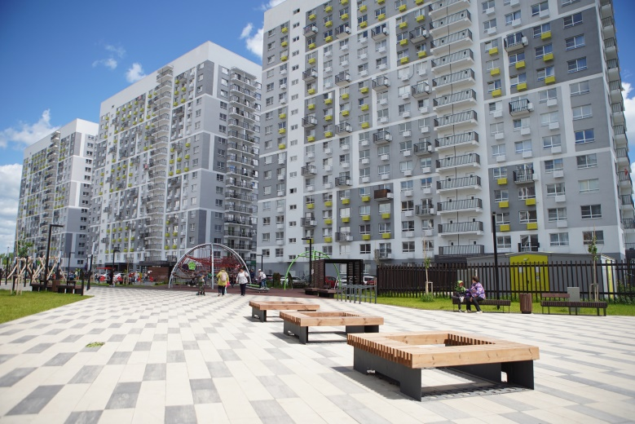
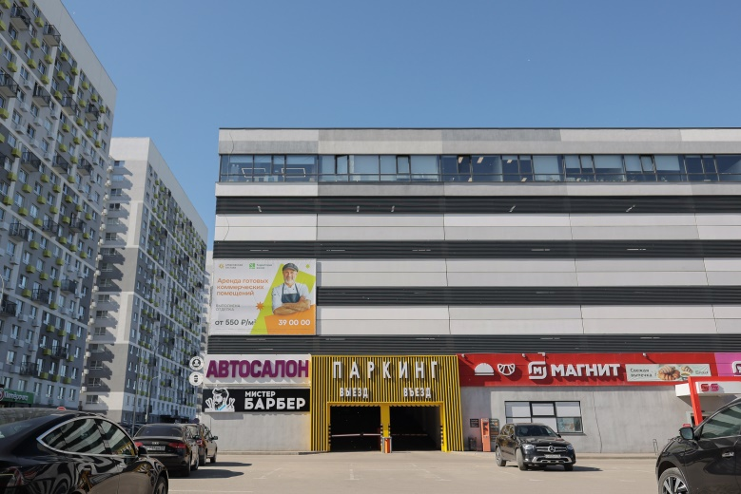
Застройщик и Локация
Застройщик: ГК «Территория жизни» (ТОП -1 в регионе по объемам введенного жилья более 100 000 м2 согласно ЕРЗ.РФ), 18 лет на строительном рынке в г. Пенза.
Локация: г. Пенза, микрорайон Арбеково, Жилой комплекс «Арбековская застава» более 14 000 жителей, проект комплексного развития территории.
Адрес: ул. 65-летия Победы, 35.
Срок ввода объекта в эксплуатацию IV квартал 2025 года

Slide 4
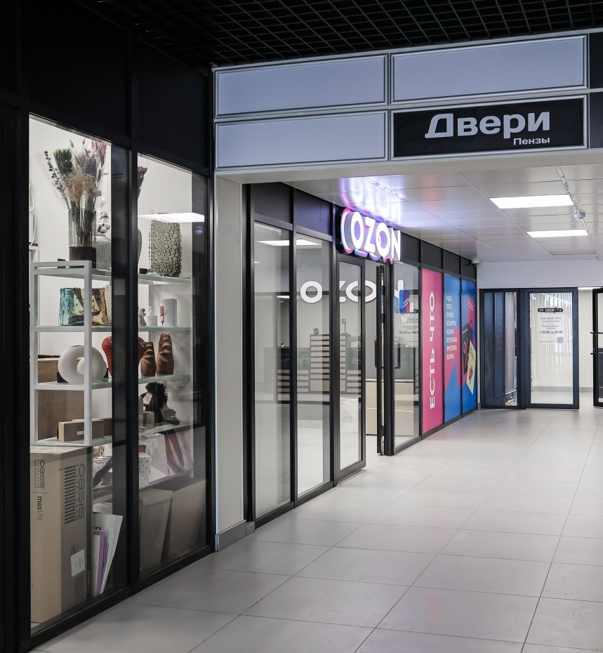
Характеристики объекта и коммерческих помещений:
витражное остекление 1 этажа
высота потолков от 3 м. до 4,5 м.
многоуровневая парковка (3-5 этажи 352 парковочных места)
помещения с мокрой точкой
черновая отделка
свободная планировка коммерческих помещений
площадь:
1 этаж - 2 437 м2;
2 этаж – 2 414 м2;
3 этаж - 2 415 м2;
4 этаж – 2 417 м2;
5 этаж – 2 412 м2;
6 этаж – 2 417 м2
3 грузовых лифта
гостевая уличная парковка на 90 парковочных мест

Slide 5
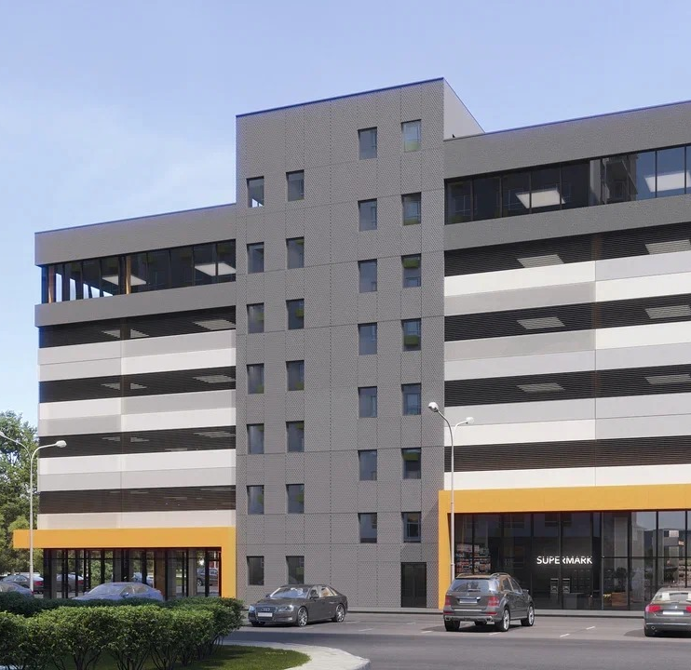
Коммерческие помещения 1 этажа
Первый этаж второго паркинг-центра будет выполнен в витражном остеклении, что добавляет легкости и изящества фасаду.
Помещения первого этажа будут интересны для открытия:
крупного медицинского центра,
торговой галереи с кафе,
автосалона,
фитнес-центра,
магазина,
Коммерческие площади от 100 м2 для любого направления

Slide 6
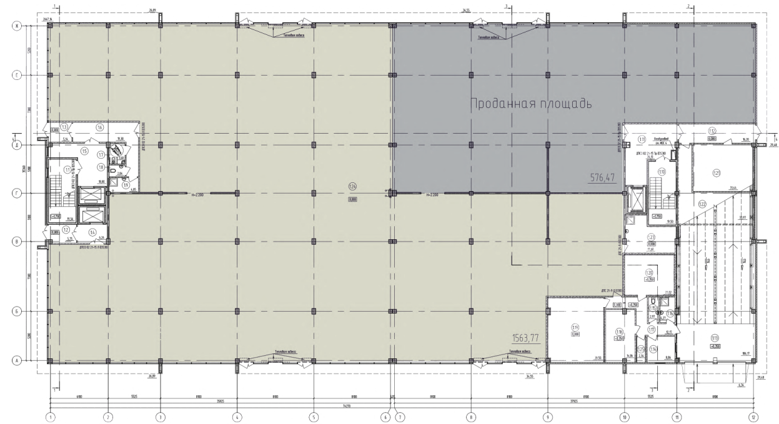
Общий план

Slide 7
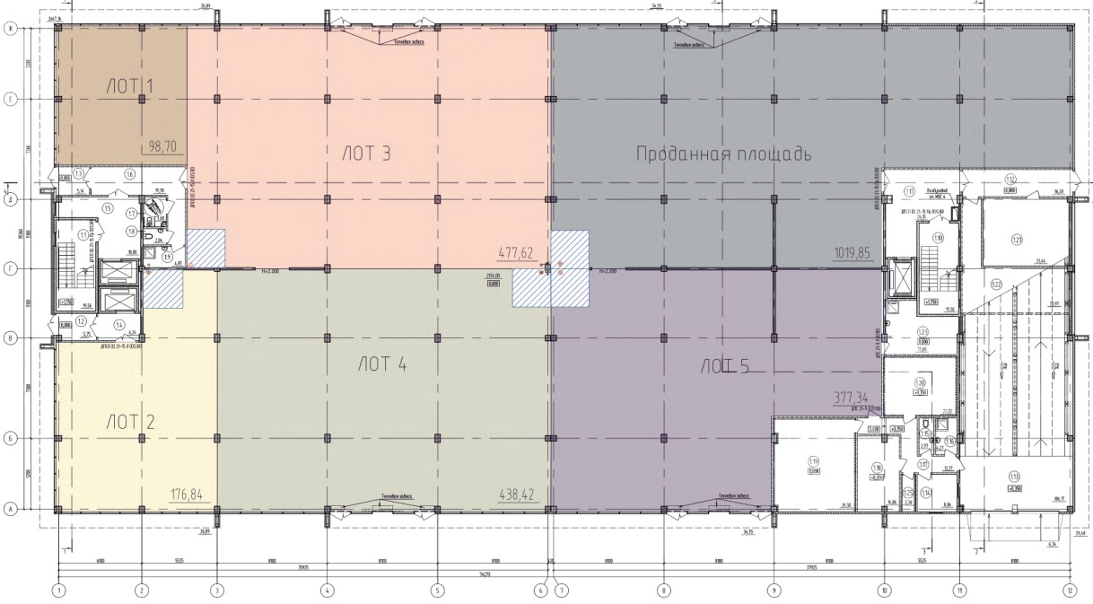
Вариант 1

Slide 8
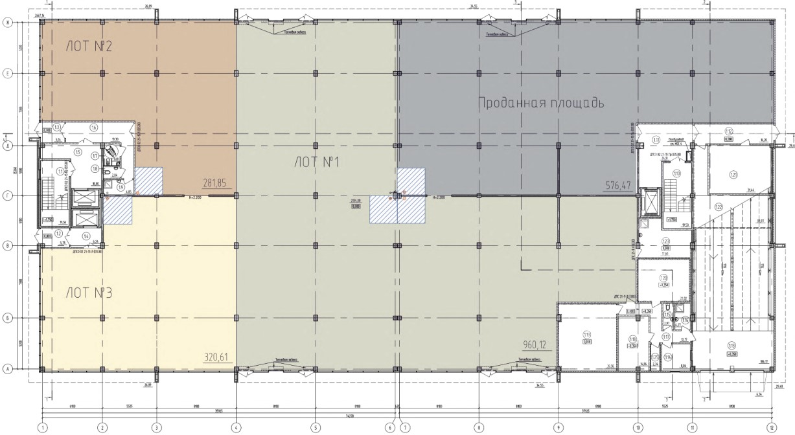
Вариант 2

Slide 9
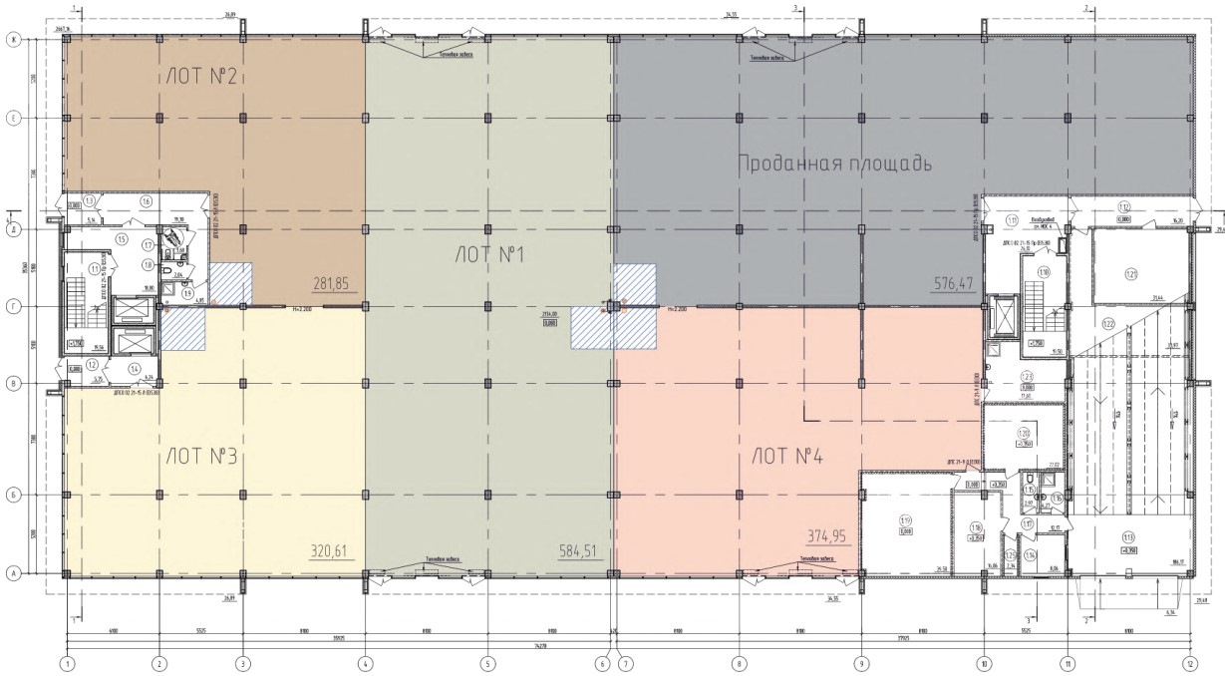
Вариант 3

Slide 10
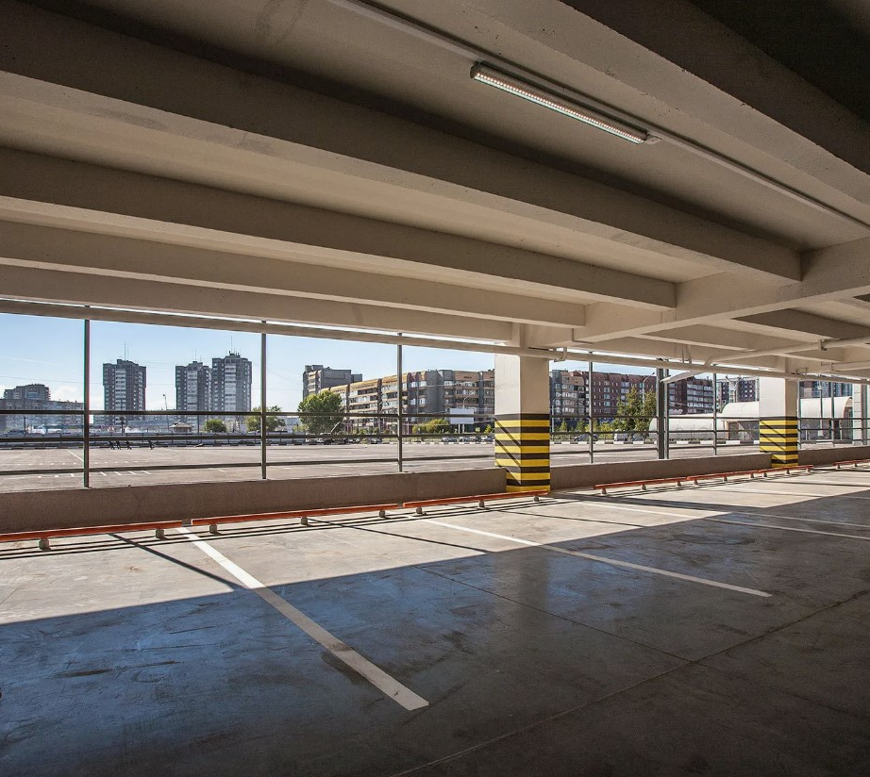
Многоуровневая парковка
Многоуровневая парковка (3-5 этажи 352 парковочных места)
видеонаблюдение
система пожаротушения
зарядная станция для электромобилей
защитные жалюзи
электронная система оплаты

Slide 11
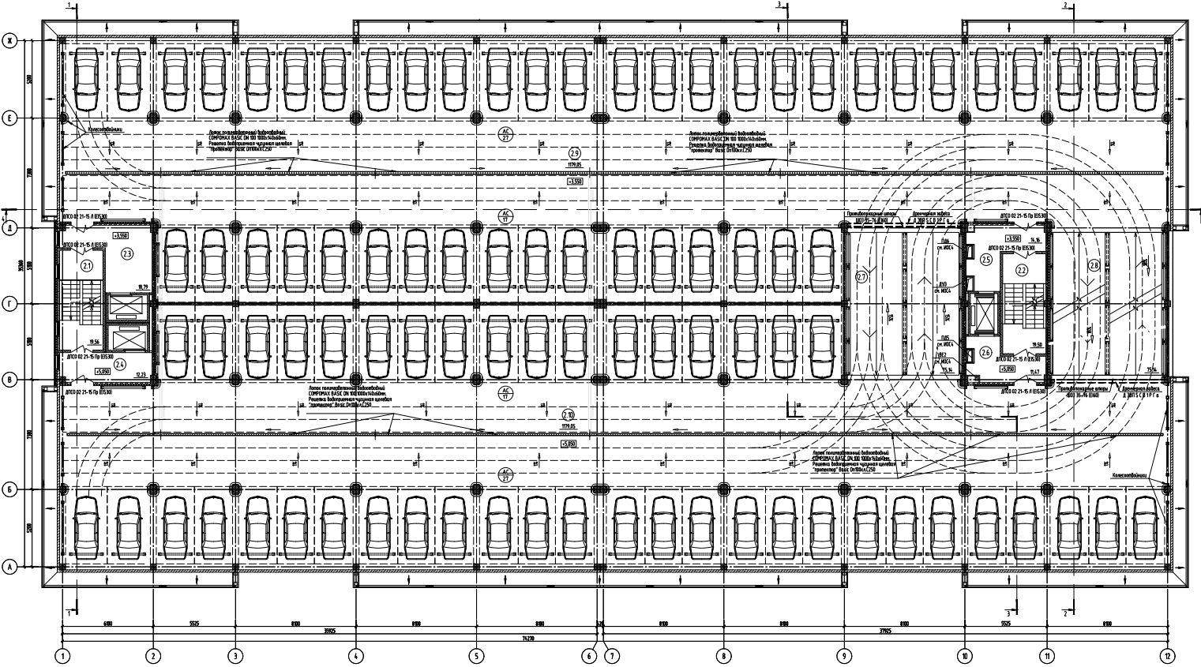

Slide 12
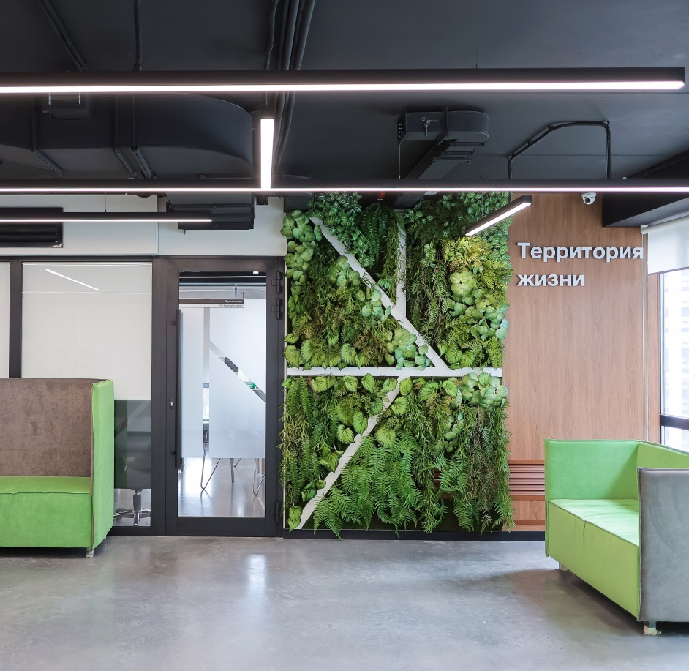
Офисные помещения
На 6 этаже пространство будет спроектировано под офисные помещения, которые идеально подойдут для открытия представительства компании, медицинского центра или центра развития.
Помещение также будет интересно для организации интерактивной площадки.
Общая площадь объекта – 2 417 м2
Офисы от 40 м2

Slide 13
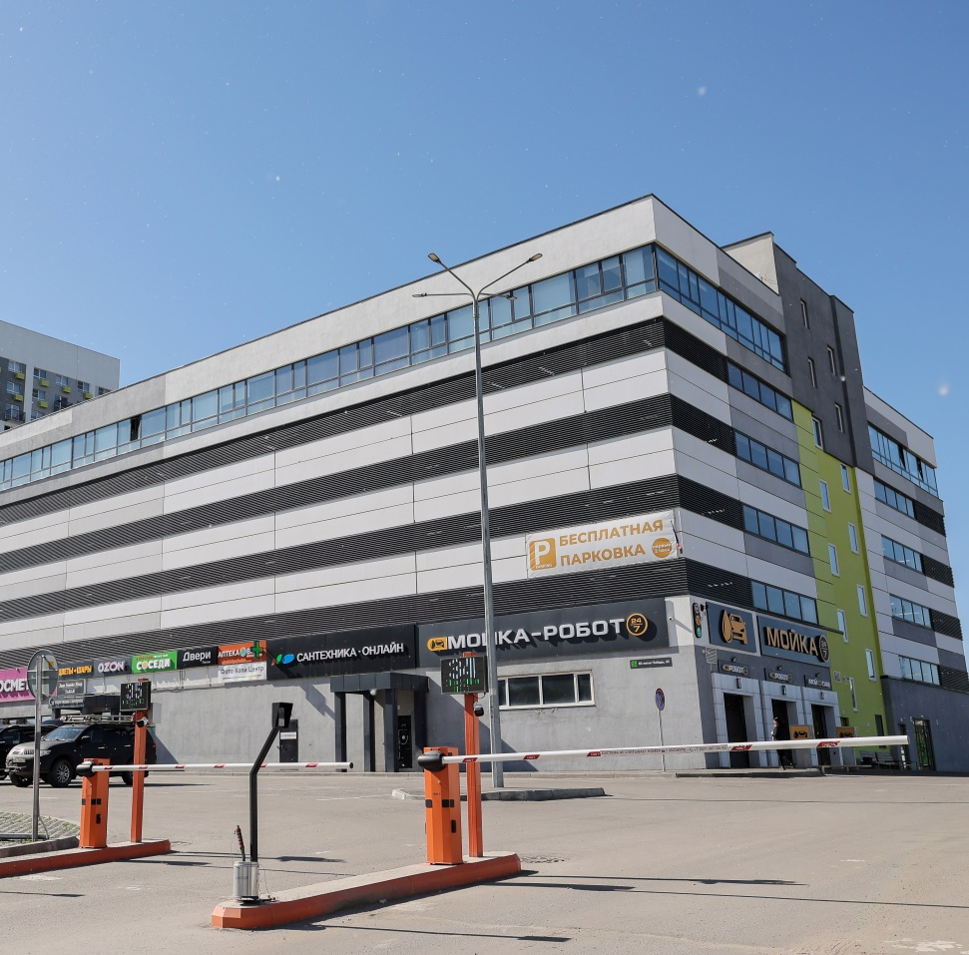
Инвестирование в коммерческую недвижимость
рассрочка на 12 месяцев
арендные каникулы на 6 месяцев
лучшая инвестиционная цена
ПРОДАЖА
до 150 м2 – 200 000 Р/м2
от 150 м2-200 м2 – 190 000 Р/м2
более 200 м2 – 180 000 Р/м2
АРЕНДА
от 800 Р/м2 в месяц
Парковочные места
Продажа от 600 000 Р

Slide 14
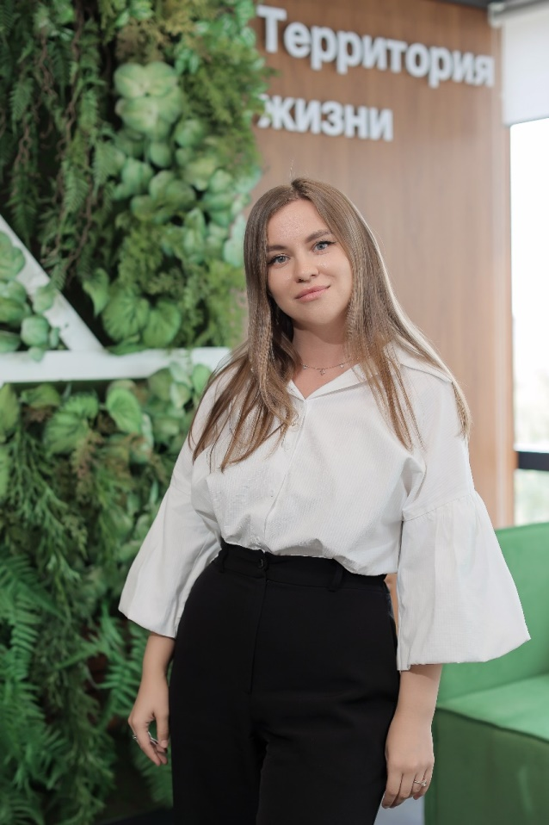
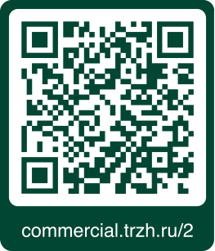
Инвестирование в коммерческую недвижимость
Предлагаем вам рассмотреть предложение и приобрести коммерческие помещения для бизнеса. Рассчитываем на взаимовыгодное сотрудничество в данном направлении и готовы провести с Вами личную встречу для презентации проекта.
Ведущий менеджер по реализации коммерческой недвижимости Руденко Ирина +7 937 423-65-55, адрес электронной почты – irudenko@trzh.ru.
Единый телефон контакт-центра: +7 (8412) 39-00-00
С уважением,
ГК «Территория жизни»

